Slide 1
Приложение для поиска музыкантов
Выполнил:
студент 4 курса
09.03.01 Информатика и вычислительная техника, Технологии разработки программного обеспечения
Ханов Дмитрий Сергеевич
Руководитель:
к.п.н., доцент Авксентьева Елена Юрьевна

Slide 2
Актуальность
Существует множество сервисов, которые позволяют обеспечить музыкантам и заинтересованным в них лицам связь друг с другом, но эти решения, зачастую, обладают неудобным для простого пользователя интерфейсом и множеством функций, которые только нагружают сервис, то есть, эти решения не являются специализированными именно на поиске музыкантов.

Slide 3
Предмет
Разработка мобильного приложения

Slide 4
Цель
Целью данной работы является разработка Android-приложения, которое предоставляет платформу для поиска анкет музыкантов по определенным критериям.

Slide 5
Задачи
создание архитектуры приложения;
проектирование и реализация базы данных;
проектирование пользовательского интерфейса;
программная реализация сервера и клиента;
выбор методов тестирования программного продукта.

Slide 6
Инструменты и технологии
Apache Cordova;
IDE PhpStorm;
СУБД MySQL 5.6;
JavaScript с библиотекой jQuery;
HTML 5;
CSS 3.

Slide 7
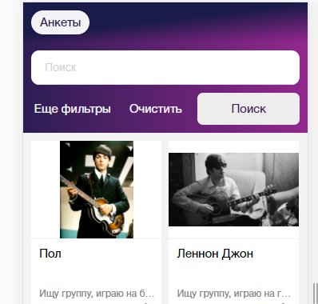
Результат

Slide 8
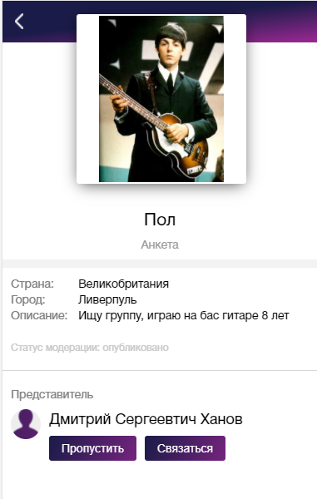
Работа с анкетами

Slide 9
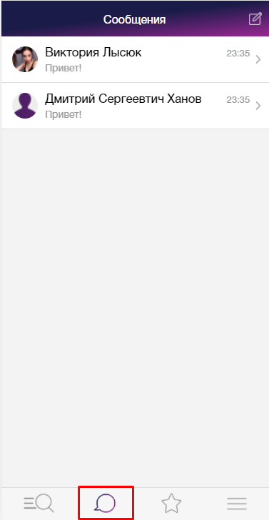
Экран сообщений

Slide 10
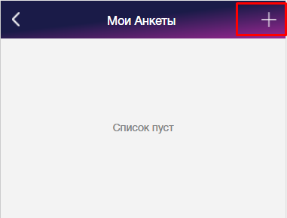
Экран «Мои Анкеты»

Slide 11
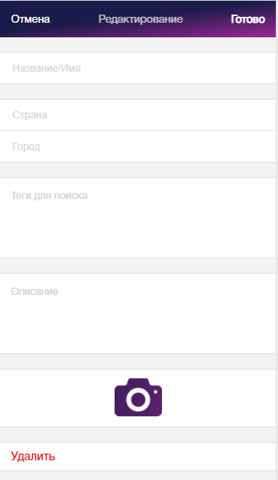
Экран «Мои Анкеты»

